Slide 1
Skeema 4 2.8 Empatia, mentalisaatio ja itsemyötätunto edistävät hyvinvointia
Ydinsisältö

Slide 2
Empatia
Empatialla tarkoitetaan kykyä eläytyä toisen tilanteeseen.
Tunnepitoinen empatia: kykyä tutnea ja olla yhteydessä muiden kokemiin tunteisiin
Kognitiivinen empatia: kykyä tietoisesti tunnistaa ja ymmärtää muiden tunteita
Empatiataitojaan voi kehittää.
Empaattisesti toiminen voi näkyä esim. toisten lohduttamisena ja toisen kokemien tunteiden lieventämisenä sekä oman käyttäytymisen vaikutusten arvioinnissa.
Oikean aivopuoliskon vauriot voivat olla yhteydessä vaikeuksiin tulkita muiden tunteita, omien kasvonilmeiden tuottamiseen sekä puheen tunnesisällön havaitsemiseen ja tuottamiseen.
Peilisolut voivat olla yhteydessä monessa sosiaalisen kanssakäymisen toiminnossa ja toisen yksilön päämäärän, aikomusten ja tunteiden ymmärtämisessä.
Myös hormonipitoisuuksilla, kuten oksitosiinilla, voi olla yhteys empatiaan.

Slide 3
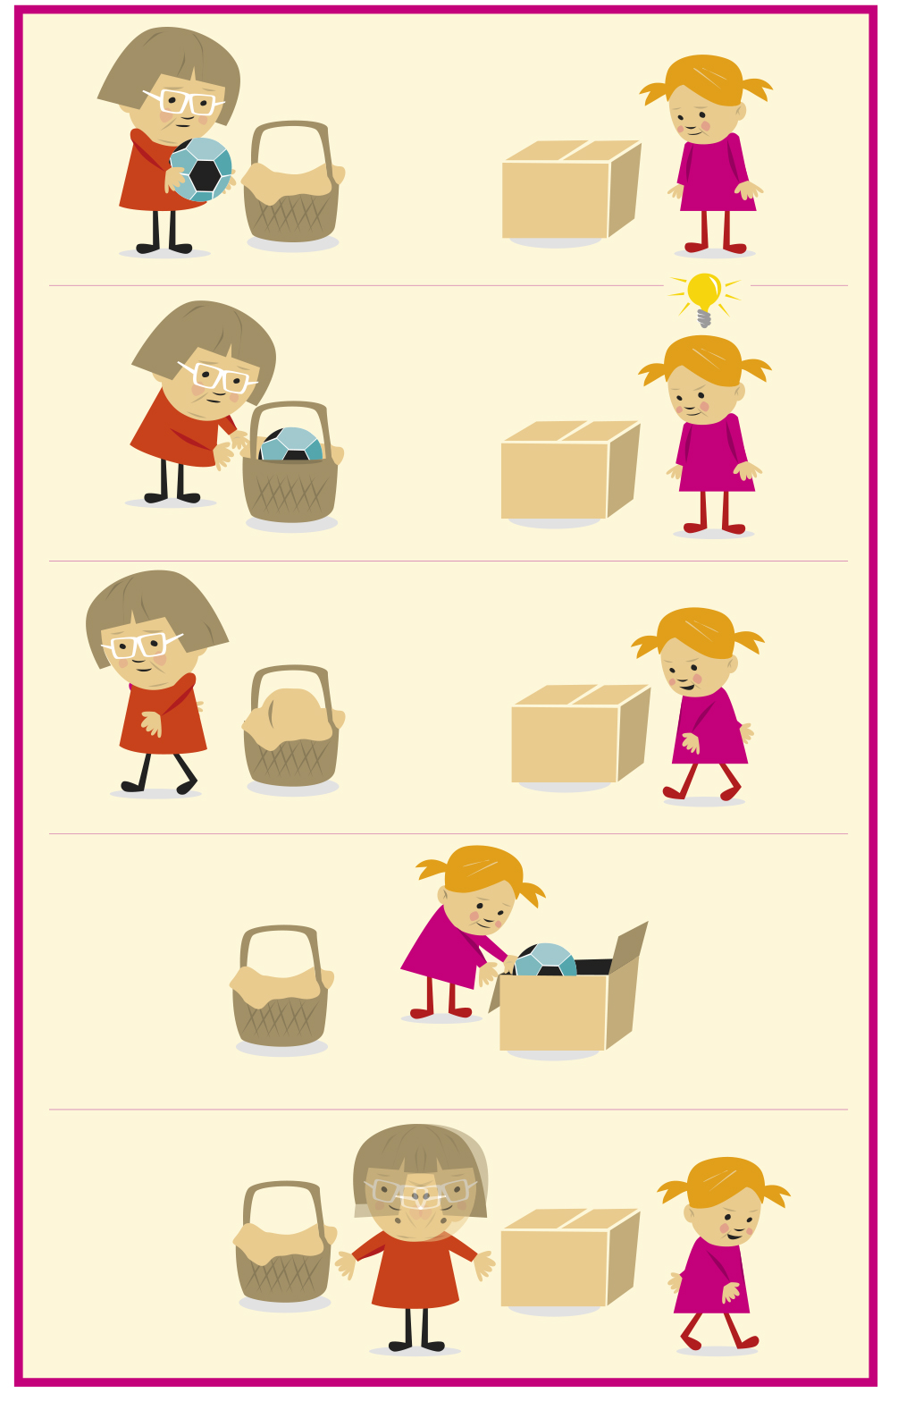
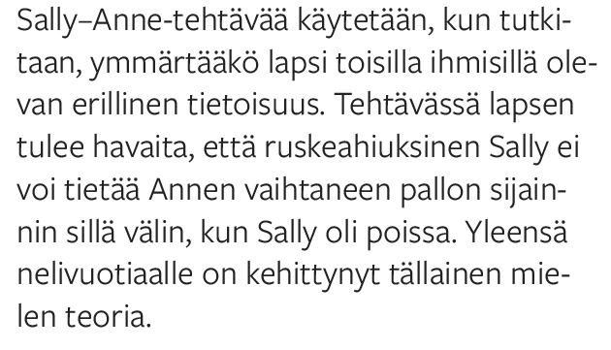
Mentalisaatio
Mentalisaatio = aktiivista ponnistelua oman tai toisen mielen ymmärtämiseksi.
Kehittyy n. 4-vuotiaaksi mennessä, varhaisen vuorovaikutuksen kokemukset vaikuttavat.

Slide 4
Itsemyötätunto
Itsemyötätunto = itsensä kokemista arvokkaasti, vaihtelee tilannekohtaisesti.
Läheisesti yhteydessä itsetunnon-käsitteeseen
Kyky kokea myötätuntoa itseä kohtaan vaikuttaa siihen, miten yksilö tulkitsee eri tilanteita ja mitä vaikutuksia eri tilanteilla on yksilön mielenterveyteen.
Itsemyötäntunto muokkaantuu lapsuudesta lähtien ja elämänkokemukset vaikuttavat siihen.
Itsemyötätuntoa voi kehittää suhtautumalla itseensä, toimintaansa ja ominaisuuksiinsa armollisesti.

